Slide 1
Solmu

Slide 2
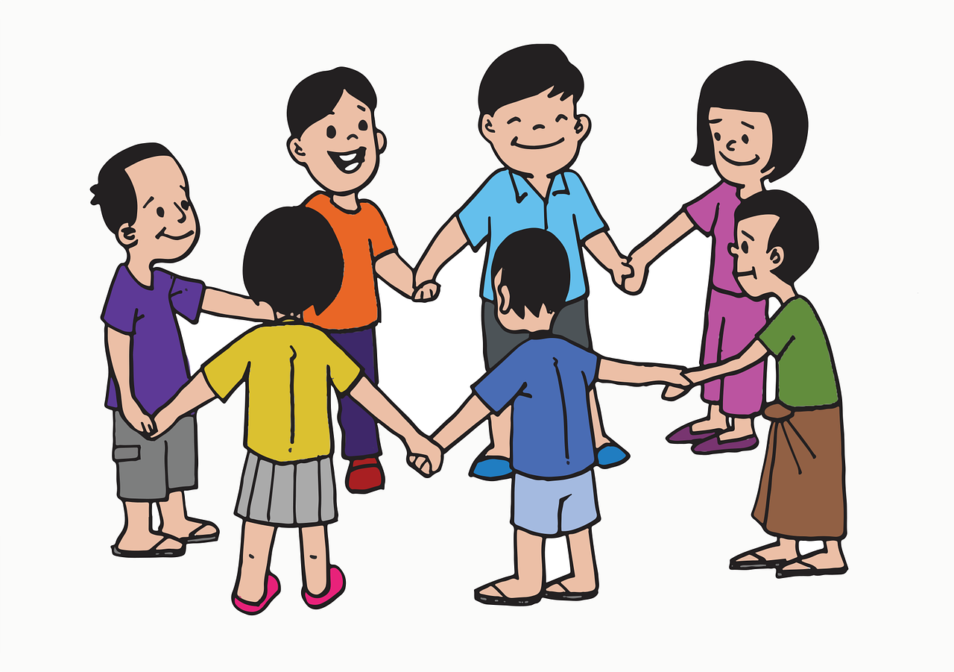
Seisokaa piirissä ja pitäkää vieressä seisovia käsistä kiinni.
Ohjaaja lähtee tilanteesta pois.
Älkää päästäkö käsistä irti.
Muodostakaa solmu, esim. kulkemalla toisen käsien alitse tai ylitse.
Ohjaaja palaa takaisin luokkaan kun solmu on valmis.
Ohjaaja yrittää avata solmun puhumalla ohjaten piirissä/solmussa olevia henkilöitä.

